Slide 1



Социальный проект ППО учащихся СПбГПМУ «Магическая смехотерапия»
Федеральное государственное бюджетное образовательное учреждение высшего образования Санкт-Петербургский государственный педиатрический медицинский университет Министерства здравоохранения Российской Федерации
2018 год

Slide 2
«Магическая смехотерапия»
Направление реализации проекта: Волонтерство и добровольчество
Руководители проекта:
Уваров Николай Алексеевич, 5 курс, Педиатрический факультет
Гурциева Диана Константиновна, 4 курс, Педиатрический факультет
Иванова Полина Андреевна 2 курс, Педиатрический факультет
Авторы проекта:
Вандышева Полина Евгеньевна, 6 курс, Педиатрический факультет
Консультант проекта:
Кондратьев Глеб Валентинович – заведующий учебной частью кафедры онкологии, детской онкологии и лучевой терапии, председатель ППО учащихся ФГБОУ ВО СПбГПМУ;

Slide 3
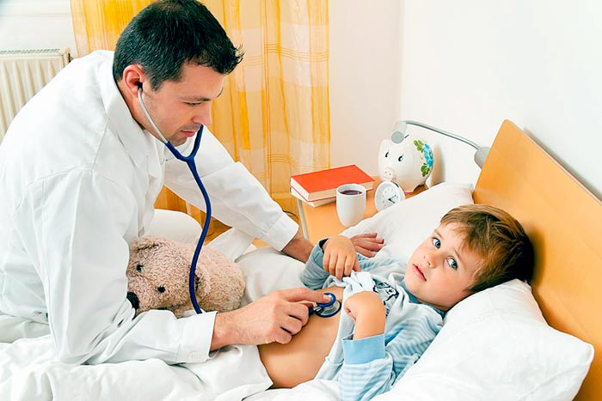
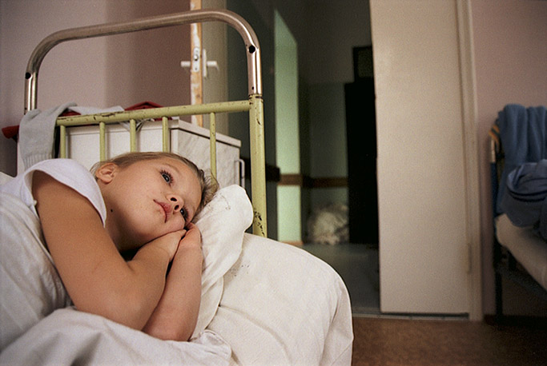
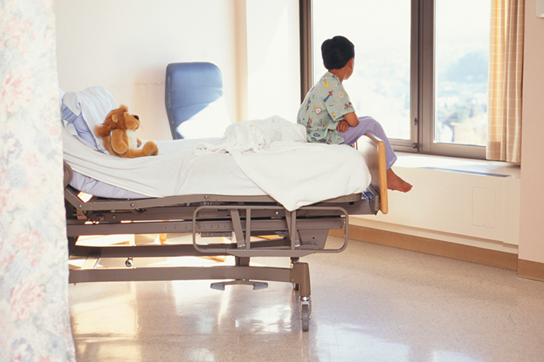
ПОСТАНОВКА ПРОБЛЕМЫ
Болезнь ребенка, лечение (различные процедуры, операции и манипуляции), нахождение в условиях лечебно-профилактического учреждения (больницы), особенности течения заболеваний, относительное (иногда полная) изоляция от сверстников формируют синдром госпитализма.
Наличие болезни для детей является выраженной психотравмирующей ситуацией.

Slide 4
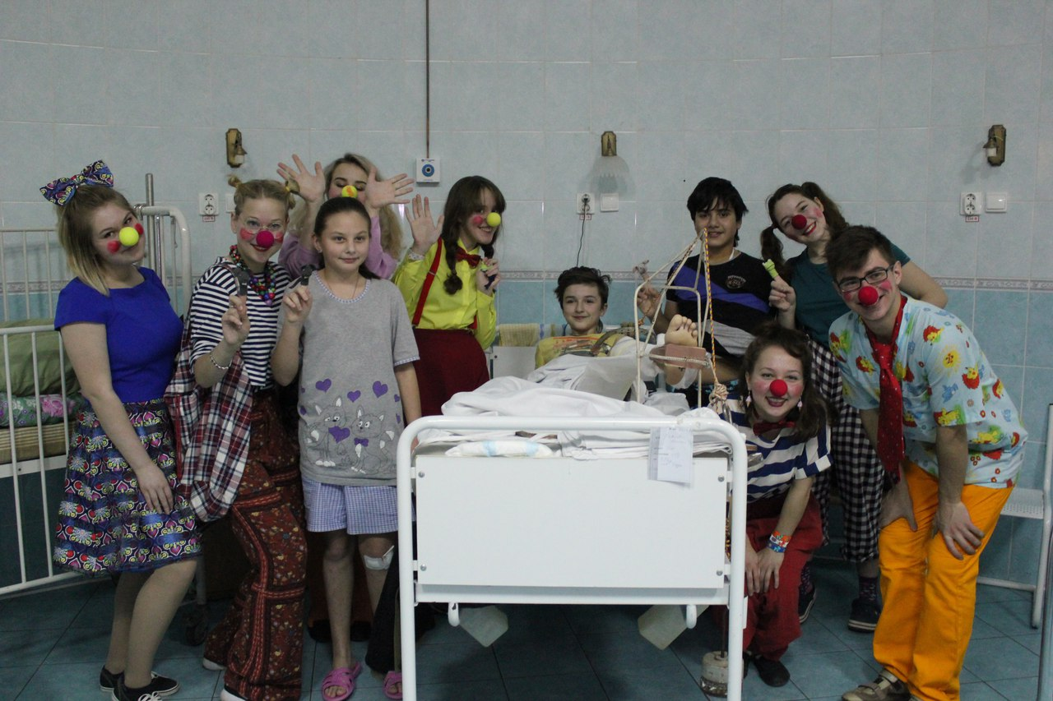
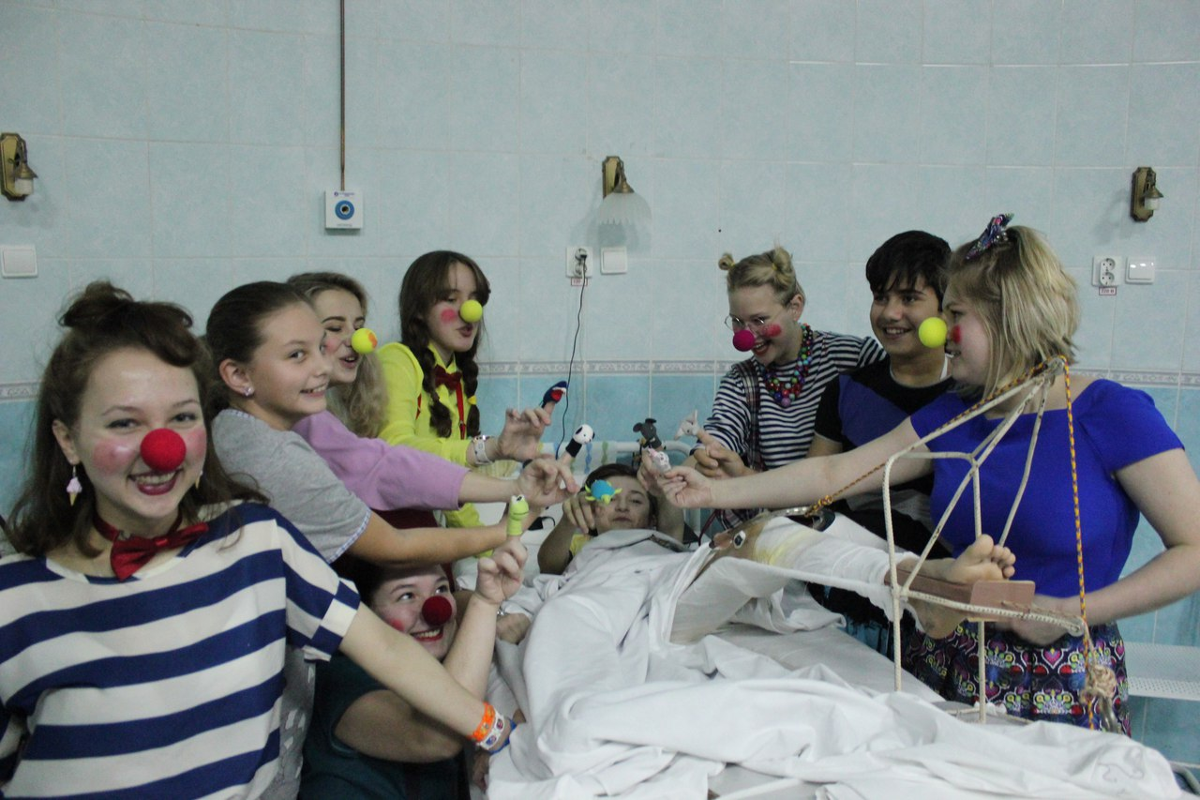
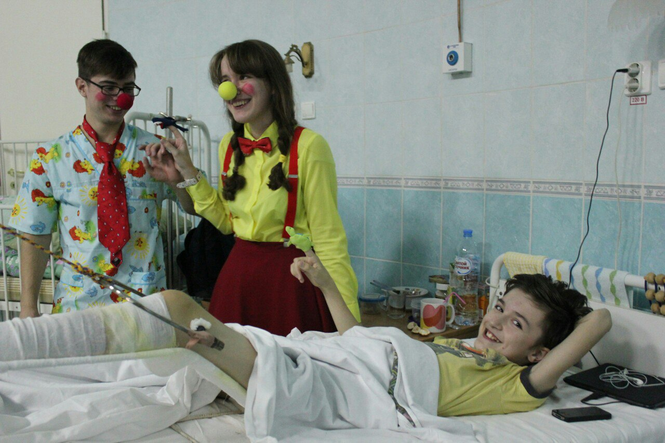
Целевое назначение проекта
Психологическая поддержка детей
Создание положительного микроклимата в отделениях больниц и клиник для более скорого выхода ребенка из состояния болезни.
Активное вовлечение обучающихся в волонтерское движение.

Slide 5
ЗАДАЧИ ПРОЕКТА
Объединение учащихся СПбГПМУ с разных факультетов и курсов вокруг идеи Проекта, широкое их вовлечение в общественную жизнь, основанное на принципе добровольности;
Оказание помощи в виде посещений добровольцами и волонтерами детей, находящихся на лечении в больницах и клиниках города Санкт-Петербурга и Ленинградской области, нуждающихся в социализации, адаптации и психологической поддержке посредством клоунады, смехотерапии, игротерапии;
Организация мероприятий в лечебных учреждениях, направленных на создание позитивной атмосферы для лучшей адаптации пациентов;
Оказание волонтерской помощи медперсоналу детских отделений больниц и клиник в виде психологической адаптации детей путем проведения развлекательных занятий, мероприятий. Осуществление работы с каждым ребенком индивидуально при невозможности проведения коллективных занятий, например, в условиях инфекционного отделения;
Удовлетворение потребностей самореализации обучающихся, содействие в превращении добровольчества в элемент развития личностных и профессиональных компетенций будущих врачей.

Slide 6
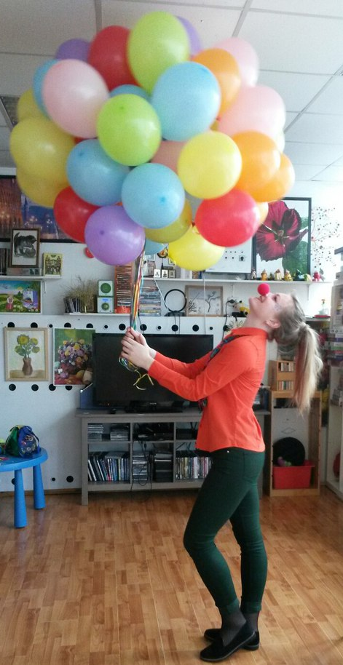
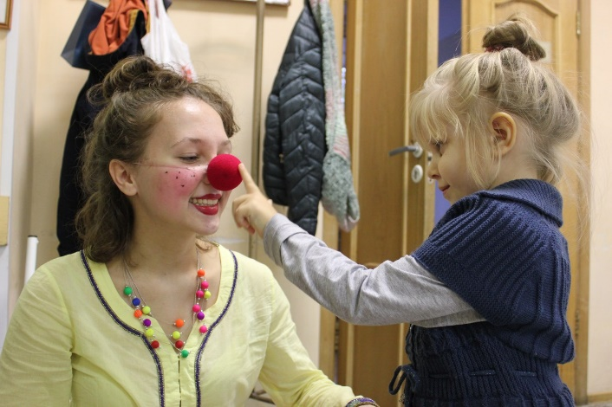
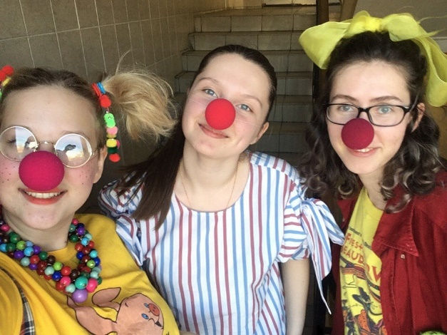
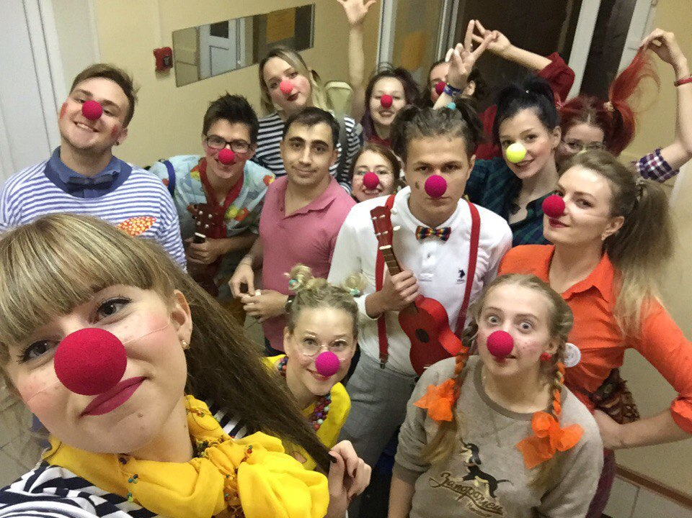
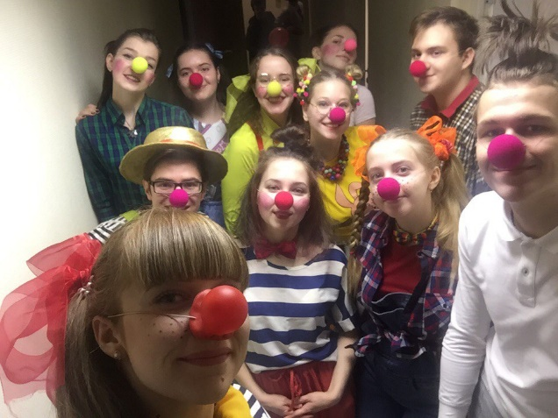
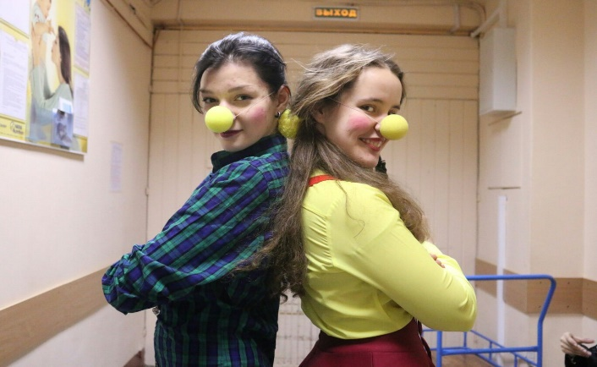
Участники проекта
Исполнители:
Обучающиеся ФГБОУ ВО СПбГПМУ Минздрава России (далее СПбГПМУ) всех курсов педиатрического, лечебного, стоматологического факультетов, факультета медицинской биофизики, факультета клинической психологии.

Slide 7
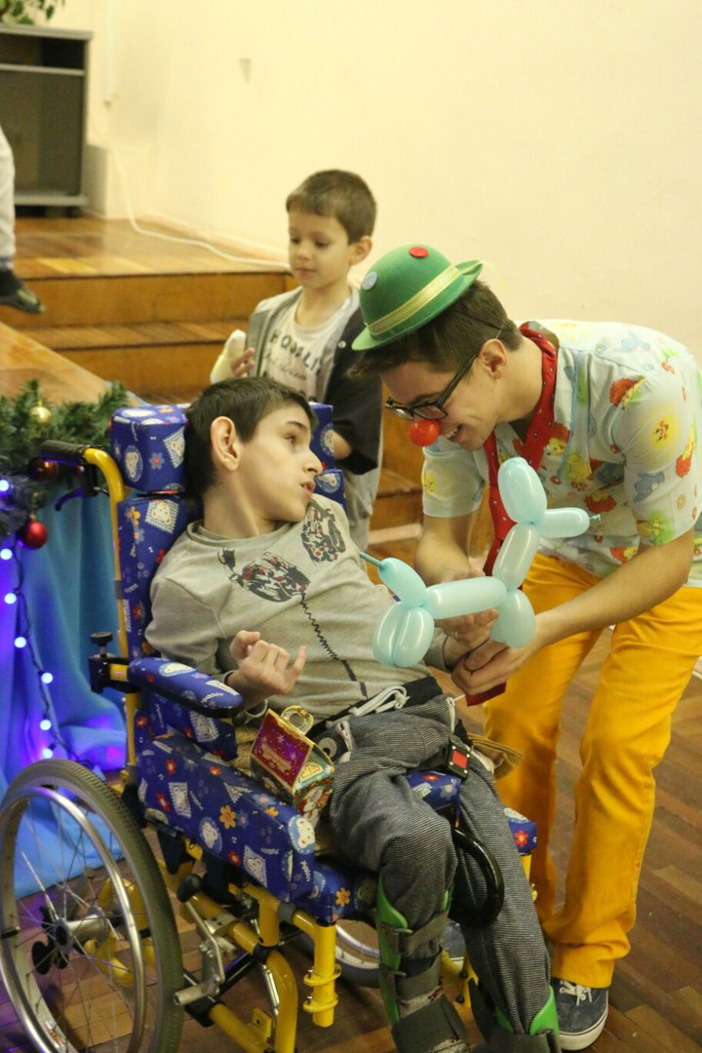
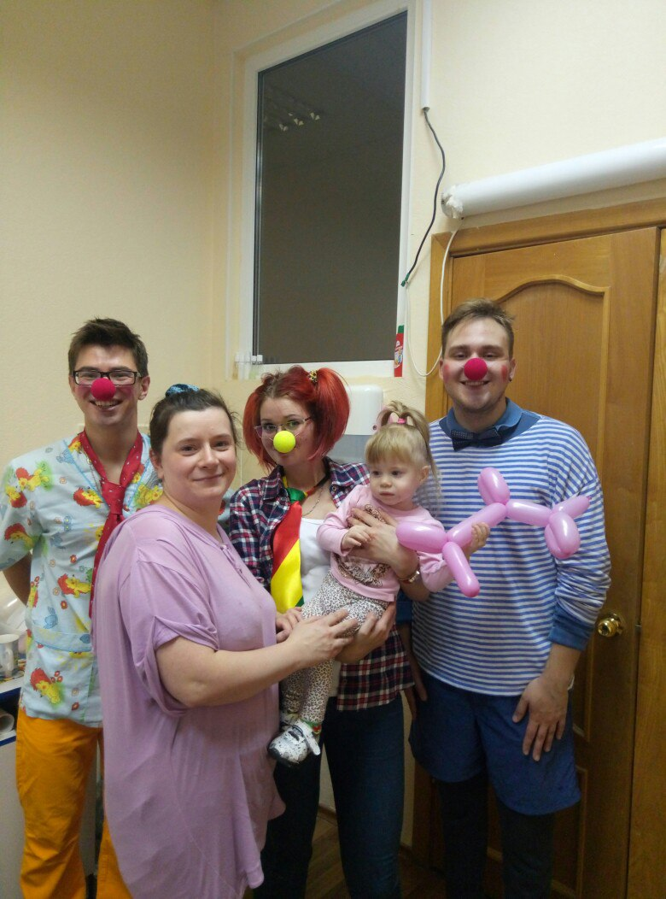
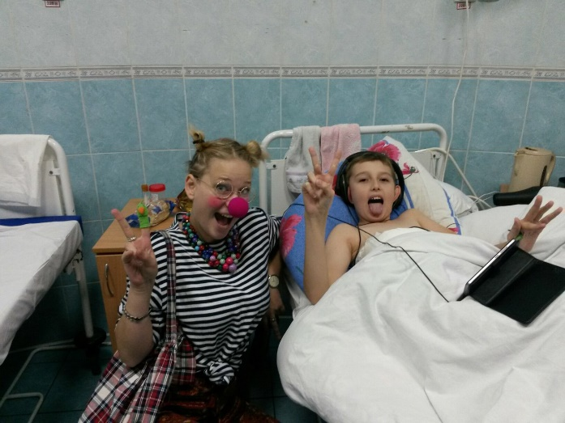
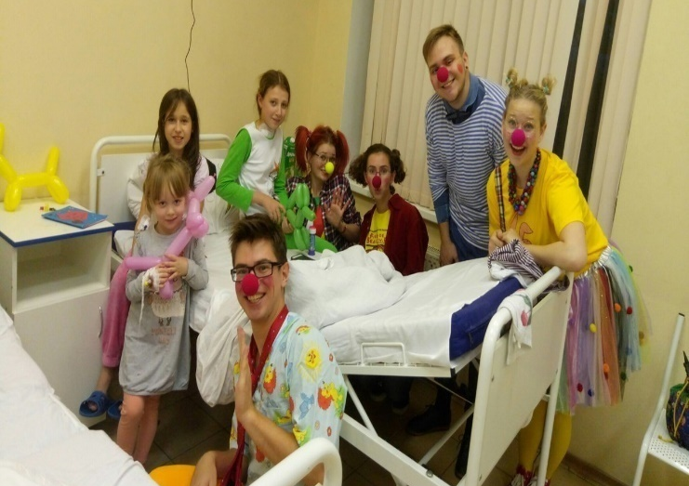
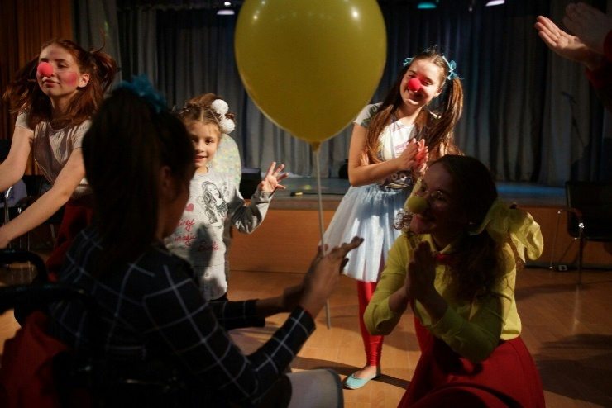
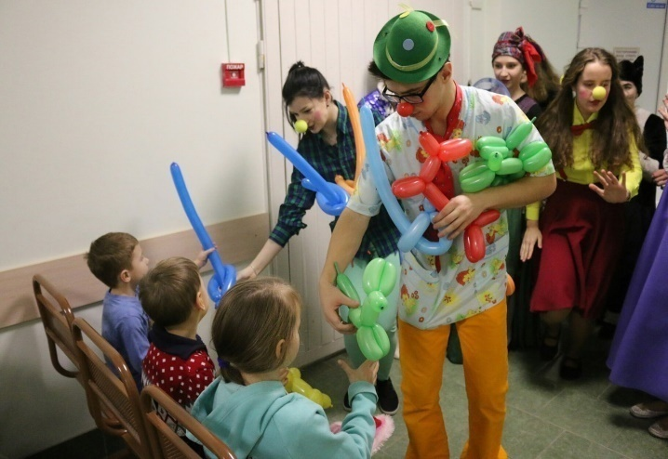
Участники проекта
Целевые группы:
Дети, находящиеся на лечении в Клинике ФГБОУ ВО СПбГПМУ Минздрава России (далее Клинике СПбГПМУ), нуждающиеся в социальной адаптации.
Дети, находящиеся на лечении в больница-партнерах проекта: Колпинской ДГБ № 22 , ДГБ № 19 им. К.А. Раухфуса.

Slide 8
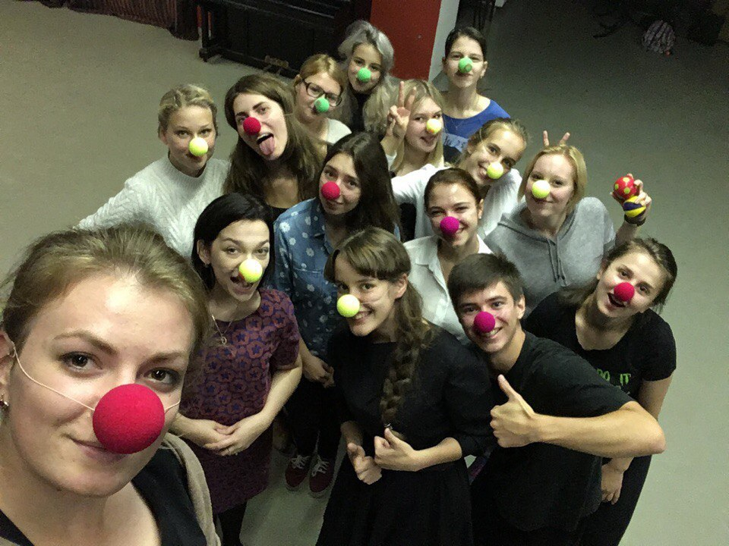
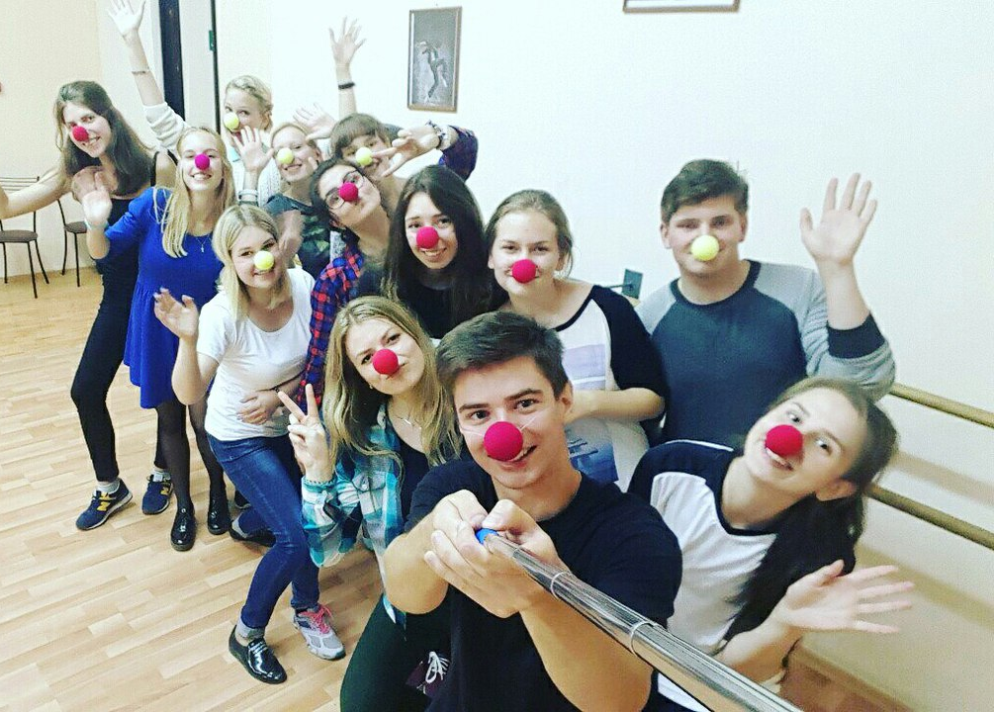
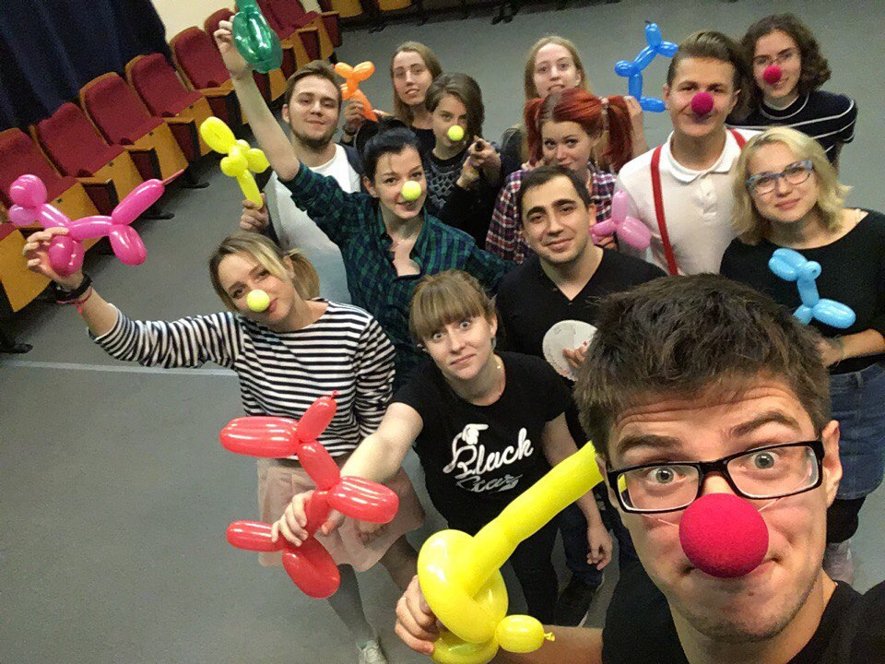
ОСНОВНЫЕ НАПРАВЛЕНИЯ РАБОТЫ
пропаганда безвозмездной помощи пациентам больниц и клиник среди обучающихся в Университете:
Школа подготовки – «НОСатое братство» «Школа Больничного клоуна»
Школа 2015
Школа 2016
Школа 2017

Slide 9
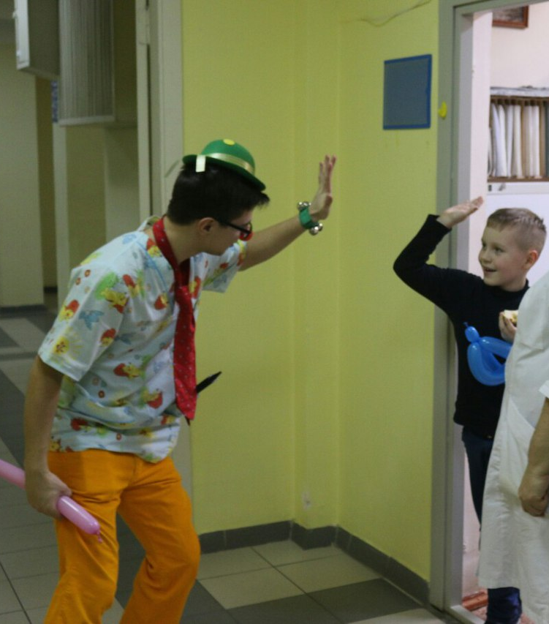
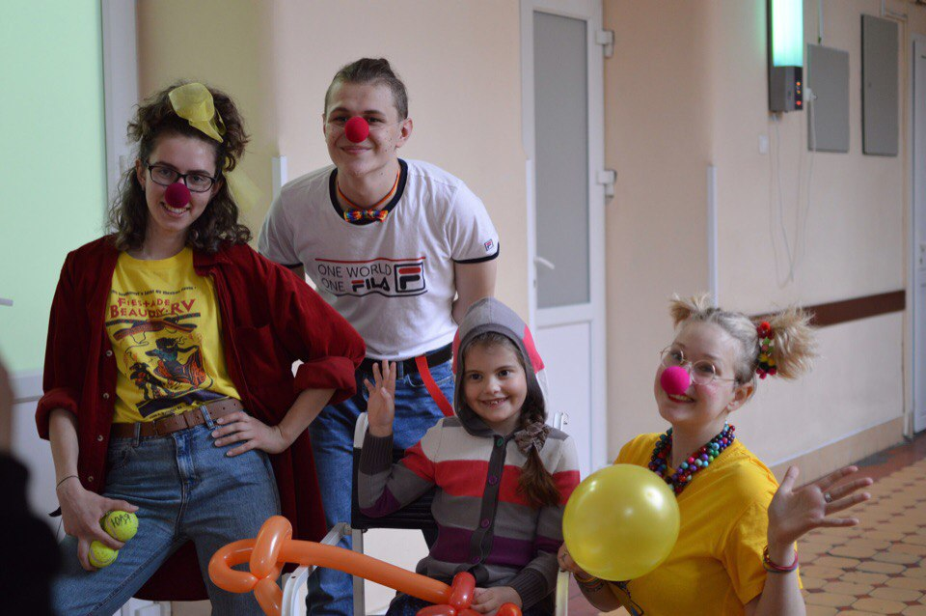
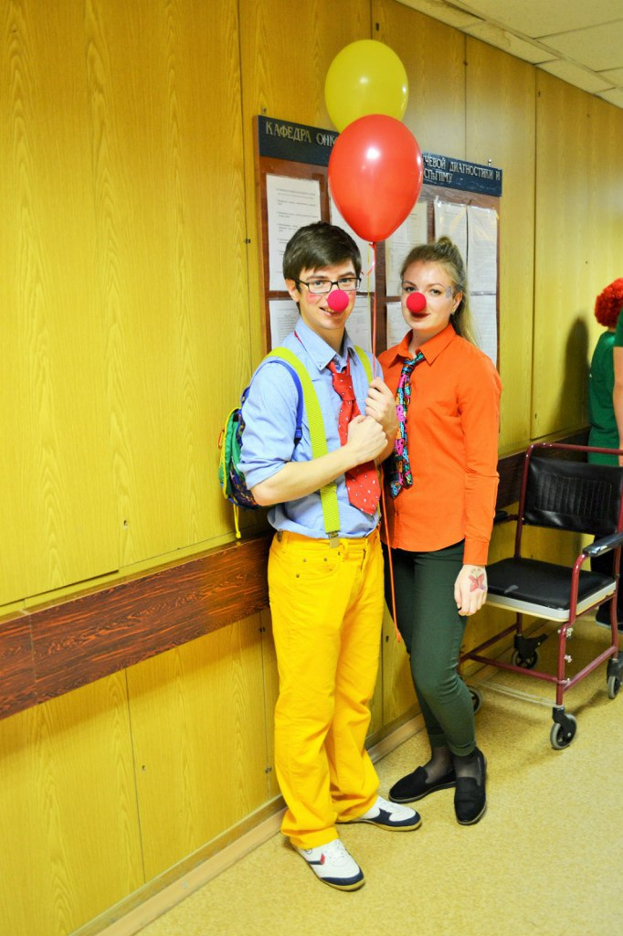
ОСНОВНЫЕ НАПРАВЛЕНИЯ РАБОТЫ
волонтерская работа в детских отделениях больниц-партнеров проекта

Slide 10
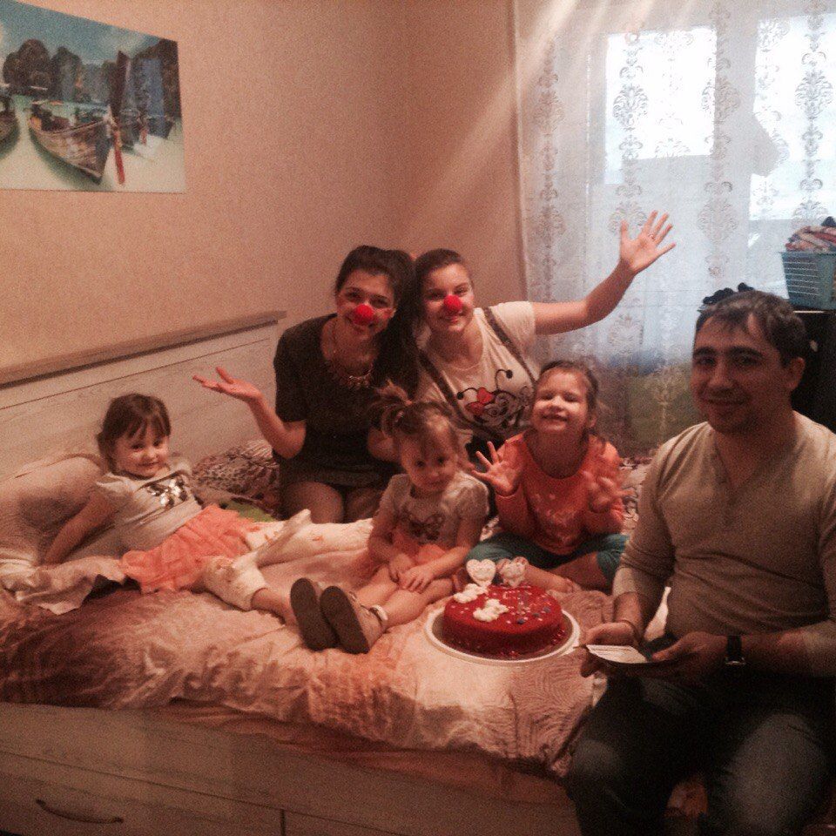
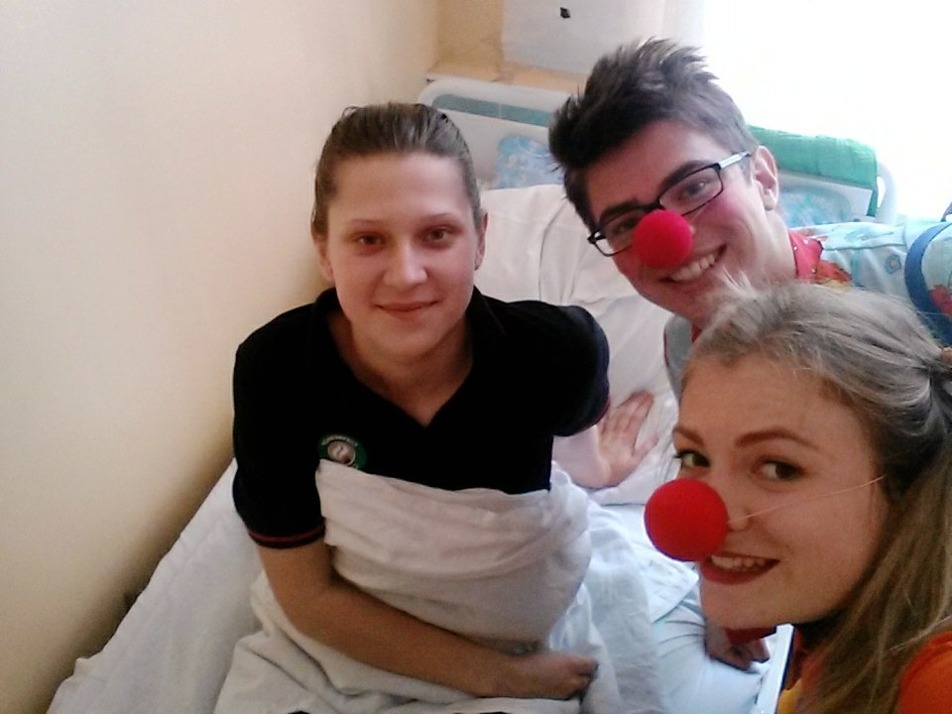
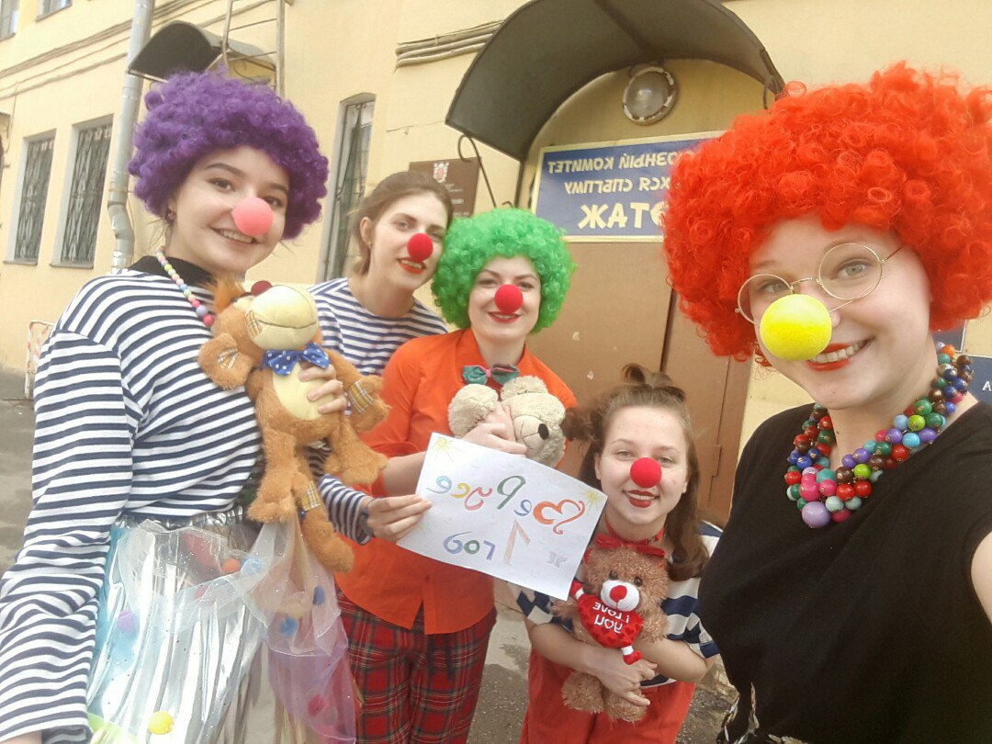
ОСНОВНЫЕ НАПРАВЛЕНИЯ РАБОТЫ
Поздравления детей на дому, адресная доставка радости 24/7:

Slide 11
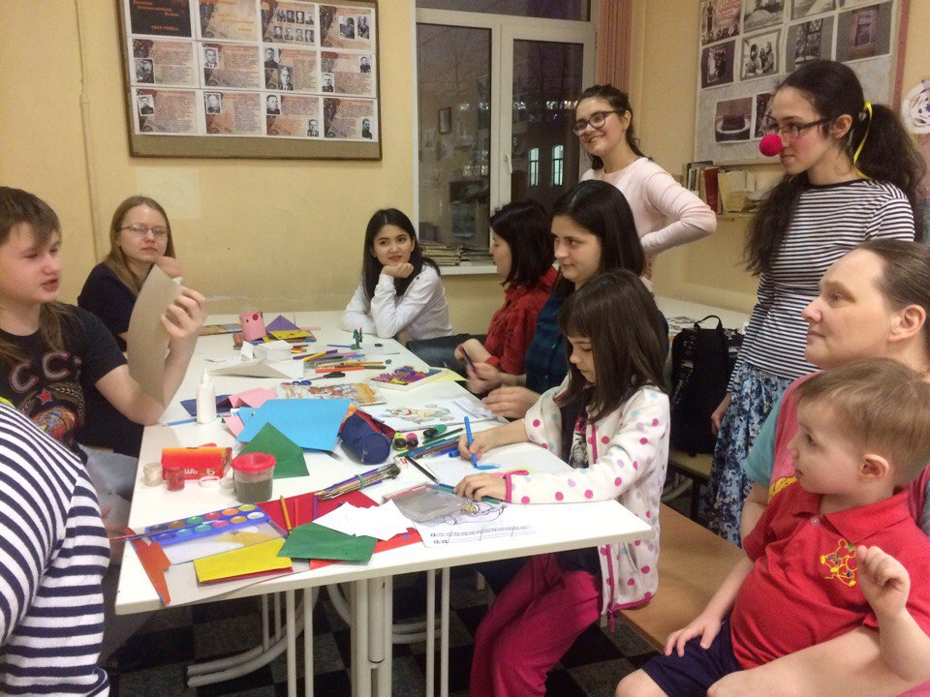
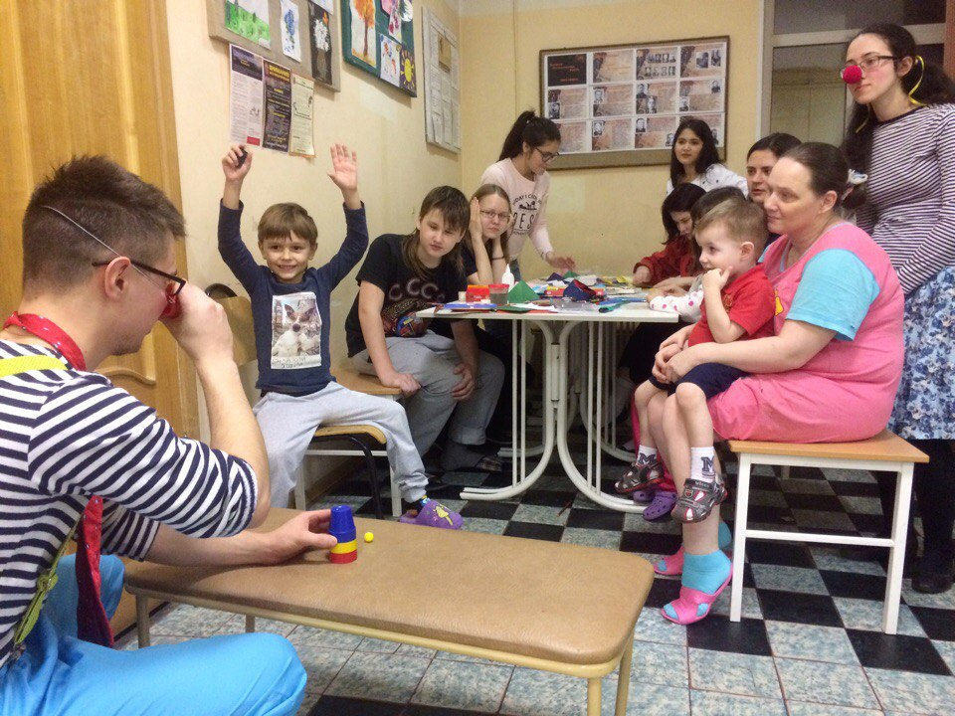
ОСНОВНЫЕ НАПРАВЛЕНИЯ РАБОТЫ
Участие в организации мероприятий других проектов ППО учащихся СПбГПМУ
Совместный поход с проектом «Дети-Детям» на 3ХО Клиники СПбГПМУ

Slide 12
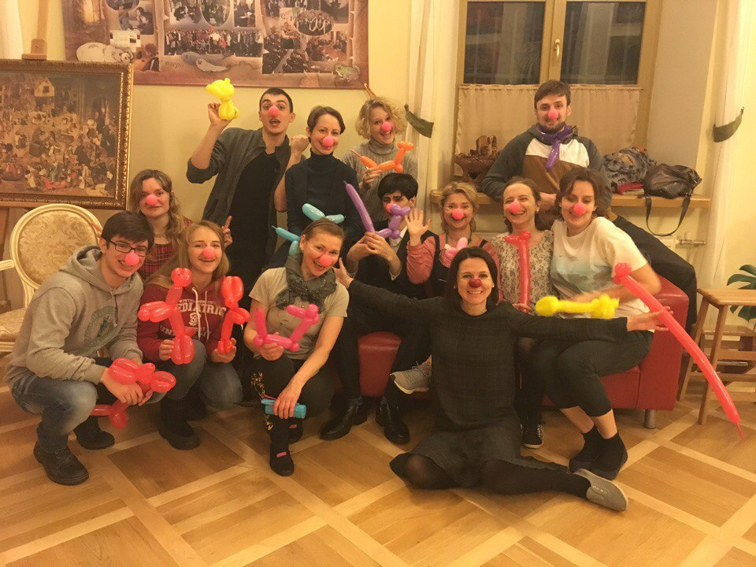
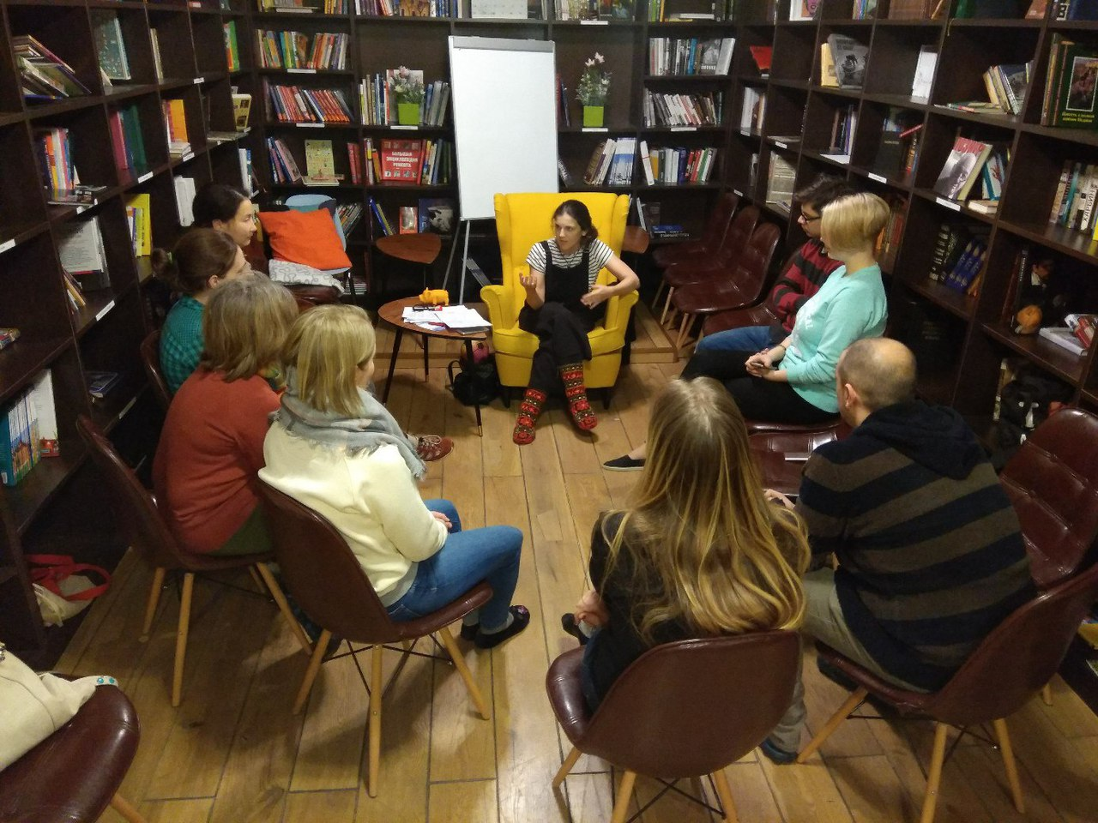
ОСНОВНЫЕ НАПРАВЛЕНИЯ РАБОТЫ
Активное участие в школах клоунады других организаций,занимающихся больничной клоунадой(День Ы, ЛенЗдравКлоун), обмен опытом и идеями.
Школа больничной клоунады ДеньЫ
Курс Больничного Клоуна от ЛенЗдравКлоун

Slide 13
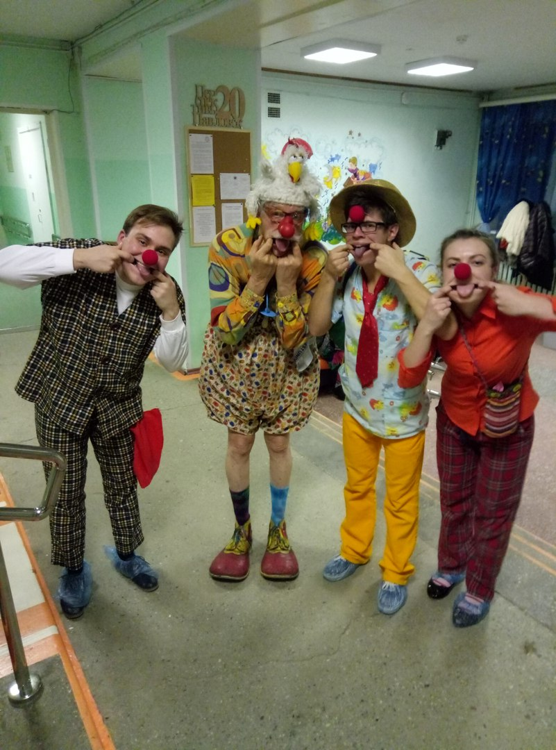
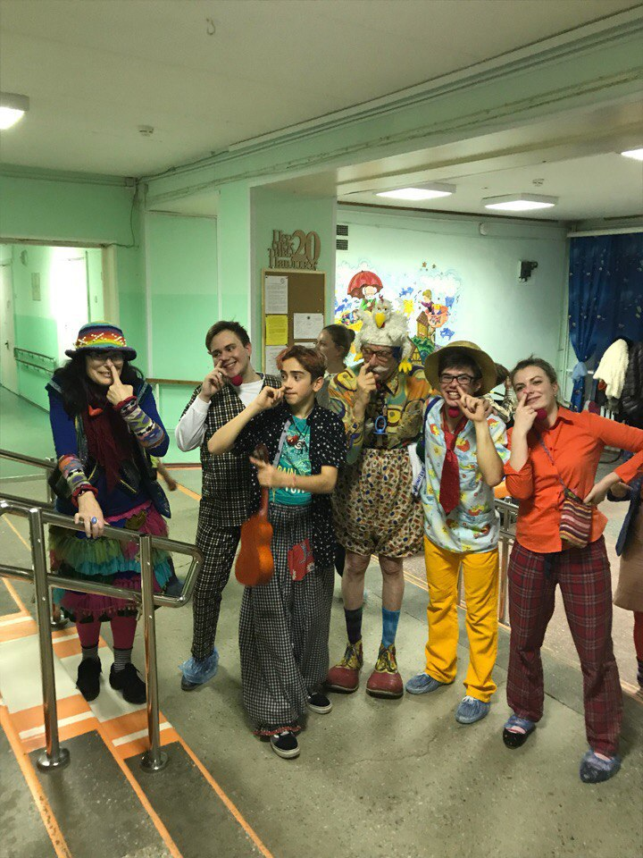
ОСНОВНЫЕ НАПРАВЛЕНИЯ РАБОТЫ
Поход в ДДИ №4 с основателем больничной клоунады- Патчем Адамсом

Slide 14



ОСНОВНЫЕ НАПРАВЛЕНИЯ РАБОТЫ
партнеры проекта:

Slide 15
ДЕЯТЕЛЬНОСТЬ ПО РЕАЛИЗАЦИИ ПРОЕКТА
Организационный этап
Информирование обучающихся о проекте
Формирование инициативных групп
Разработка плана мероприятий, графика посещения площадок реализации проекта.
Реализация проекта
определение потенциальных партнеров и участников проекта, установление рабочих контактов; формирование рабочих групп, определение команды волонтеров и распределение по дням работы в зависимости от направления акции;
изготовление сувенирной продукции для запланированных мероприятий.
информационно-рекламная деятельность, привлечение обучающихся Университета к участию в проекте на всех этапах реализации
Заключительный этап
Проведение собрания участников проекта и его актива, с целью подведения итогов

Slide 16
РЕСУРСНОЕ ОБЕСПЕЧЕНИЕ
Материальная и техническая база обеспечивается ресурсами Университета (помещения, стенды) и финансируется Профсоюзным комитетом учащихся для приобретения сувенирной продукции, а также расходных материалов.

Slide 17
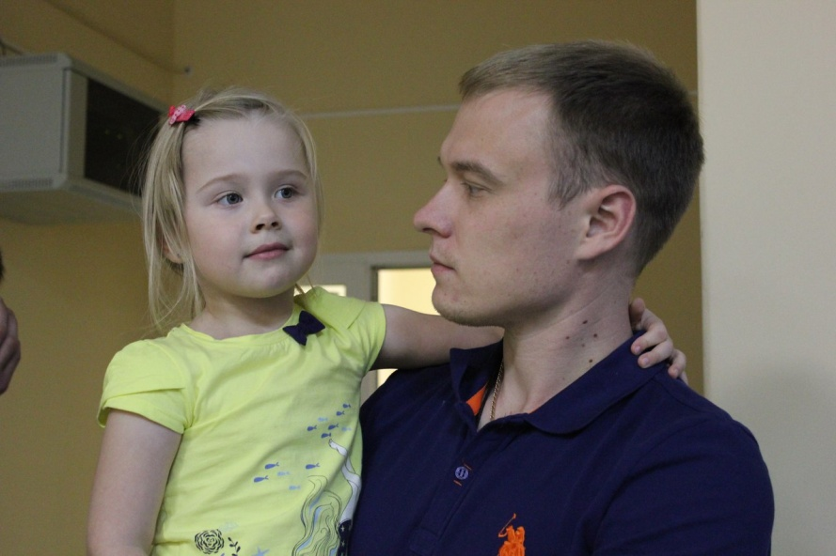
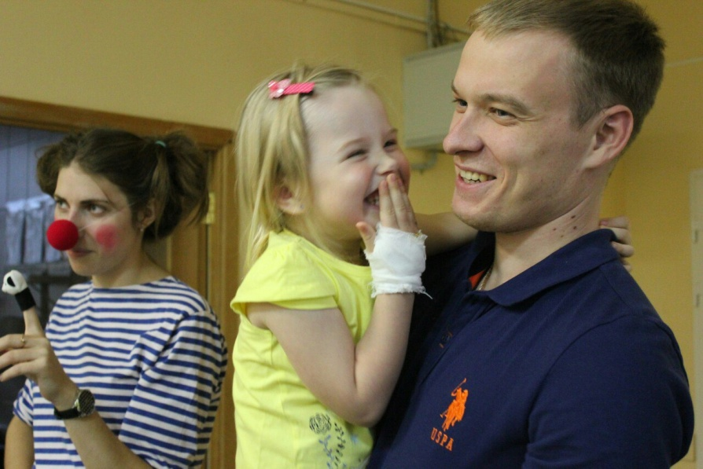
ОЖИДАЕМЫЕ РЕЗУЛЬТАТЫ
Предоставление возможности маленьким пациентам регулярно получать необходимое общение и поддержку.
Формирование активной жизненной позиции обучающихся, повышение общественного статуса обучающихся СПбГПМУ.
Приобретение дополнительных профессиональных компетенций обучающимися-медиками в процессе волонтерской деятельности.
Широкое вовлечение обучающихся СПбГПМУ в общественную жизнь Университета, Санкт-Петербурга и Ленинградской области, основанное на принципе добровольности.
Расширение контактов с другими ВУЗами, территориально близкими к Педиатрическому Университету, путем проведения совместных акций с целью развития не только данного направления, но и сотрудничества в других сферах жизни.

Slide 18
ДОСТИГНУТЫЕ РЕЗУЛЬТАТЫ

Slide 19
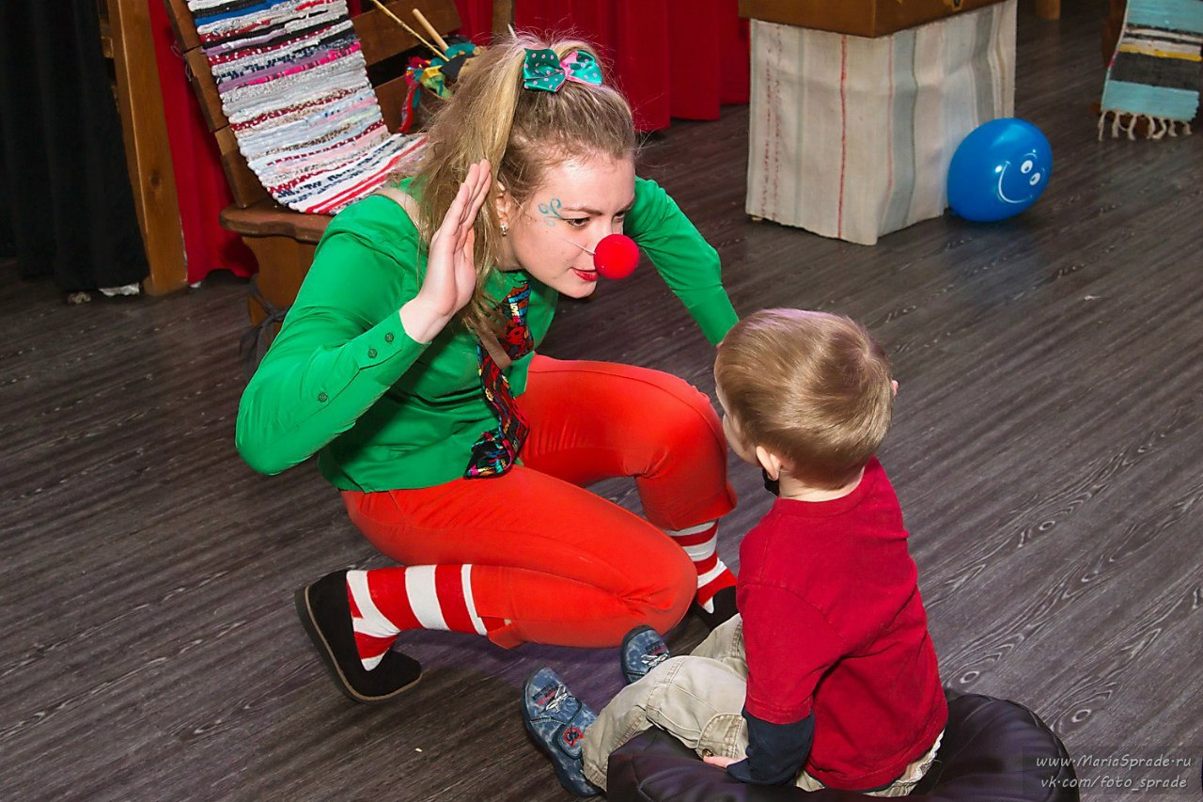
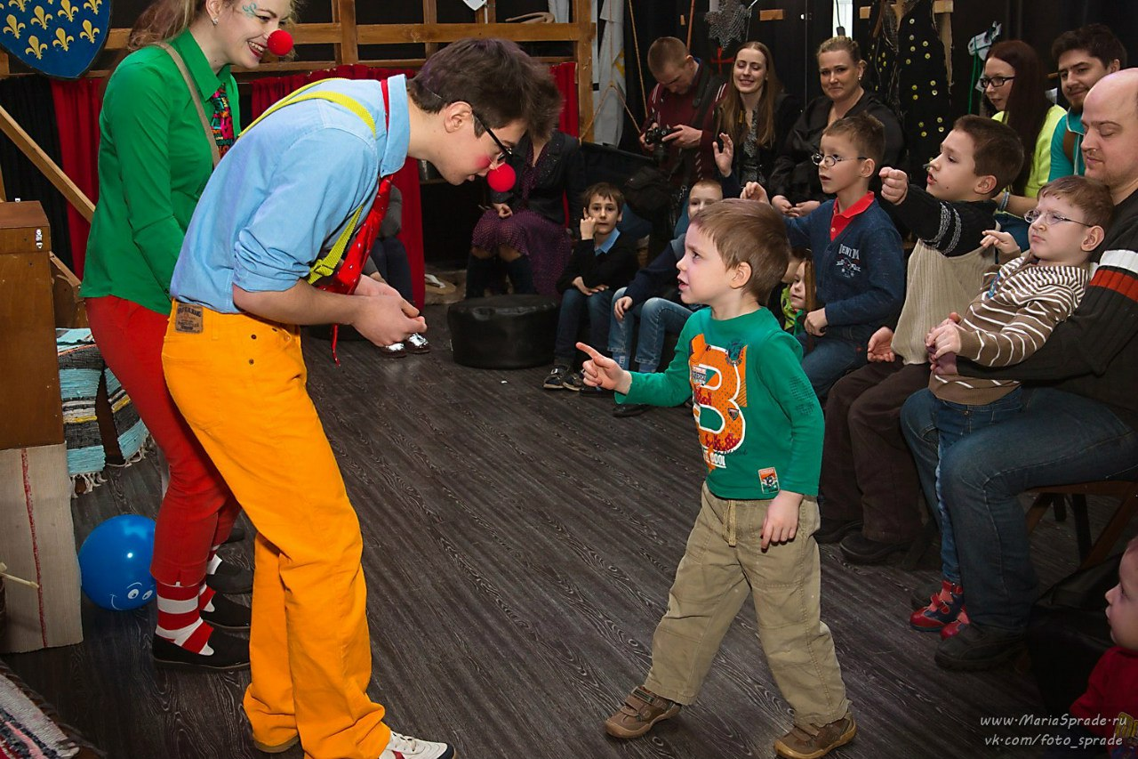
БЛАГОДАРНОСТЬ
Музей варежки, 2016 год

Slide 20
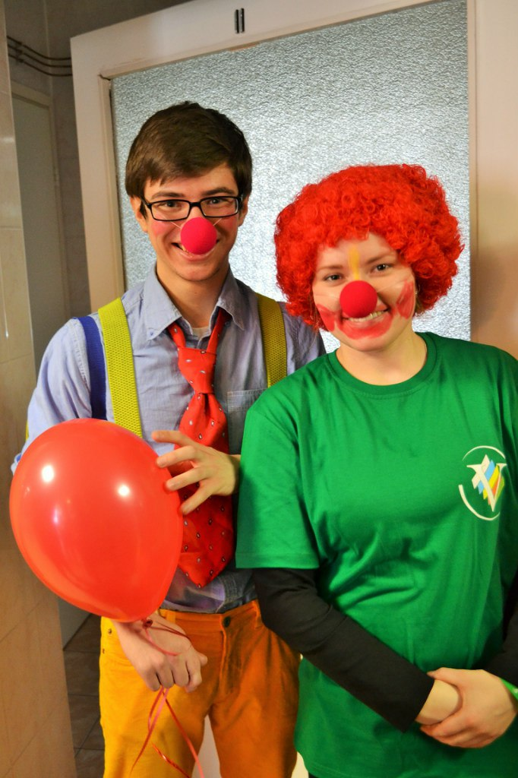
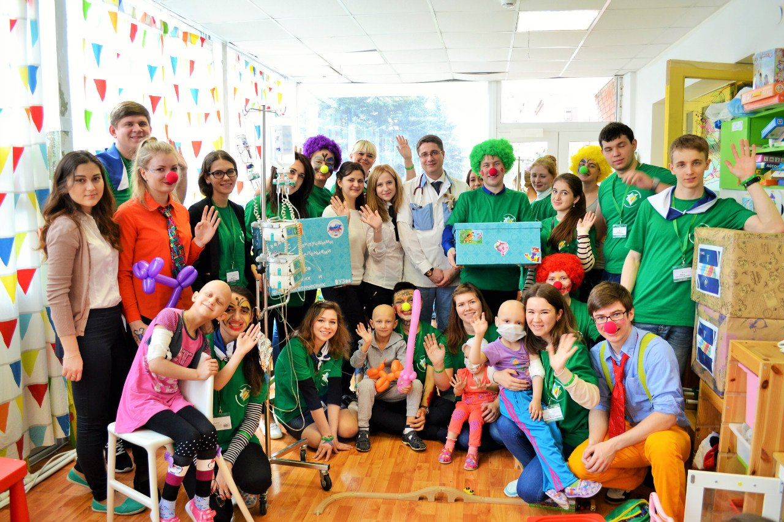
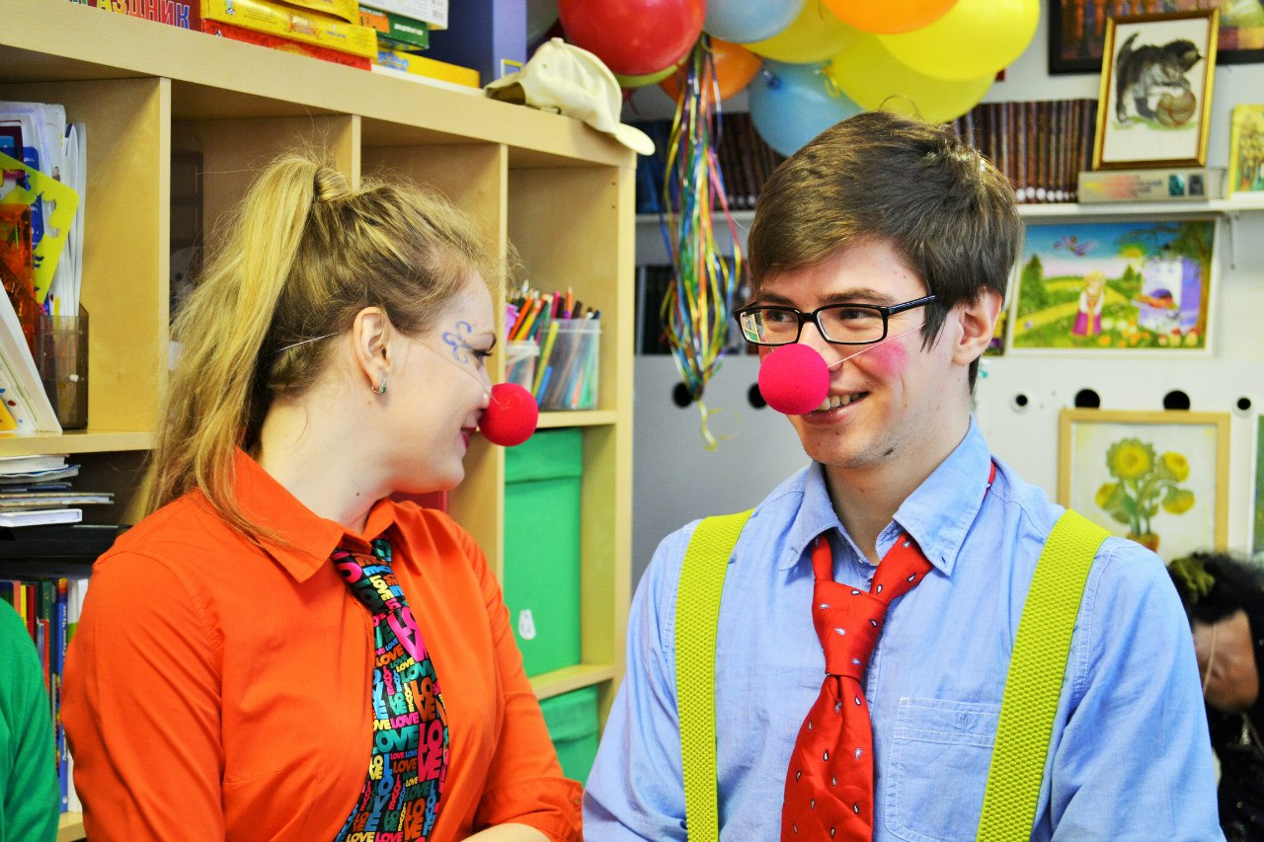
БЛАГОДАРНОСТЬ
Эксперты в области волонтерства и добровольчества,
Организаторы секции «Реализация волонтерских проектов», помощь онкобольным детям

Slide 21
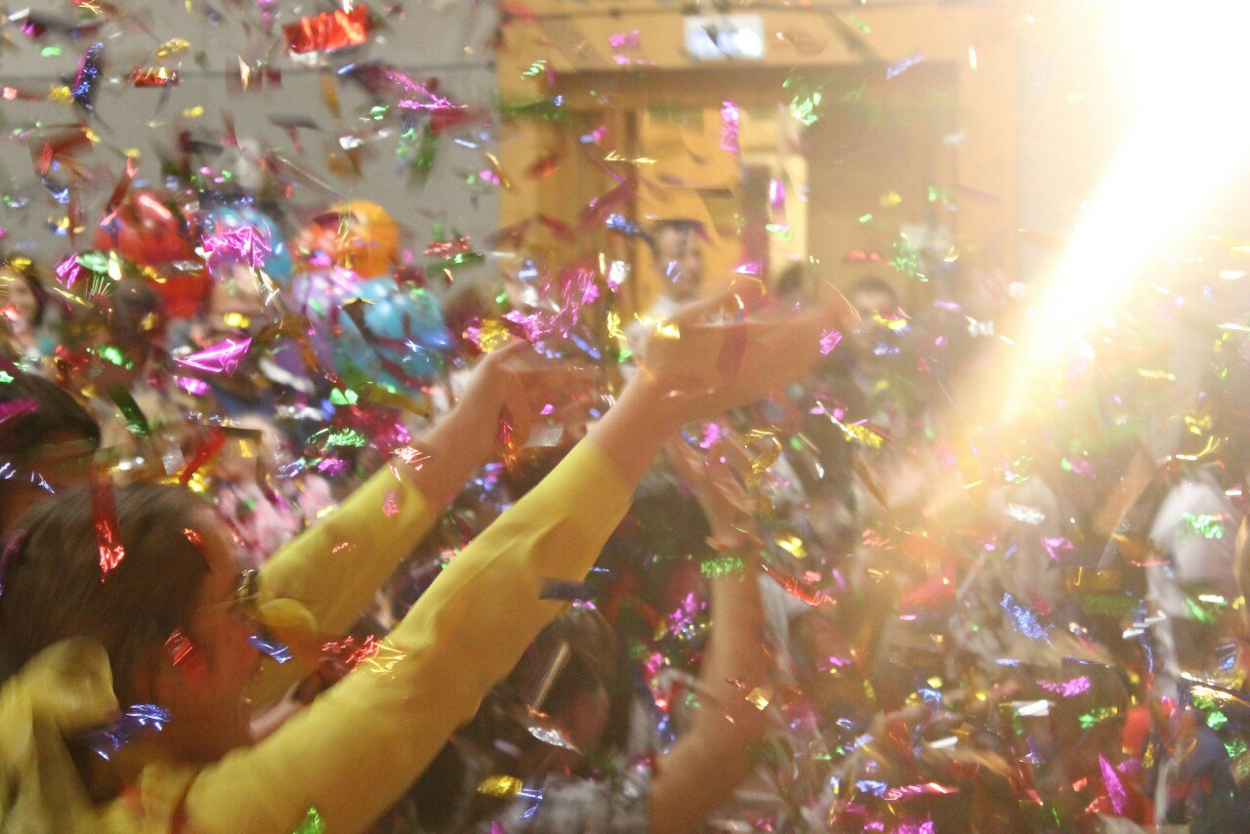
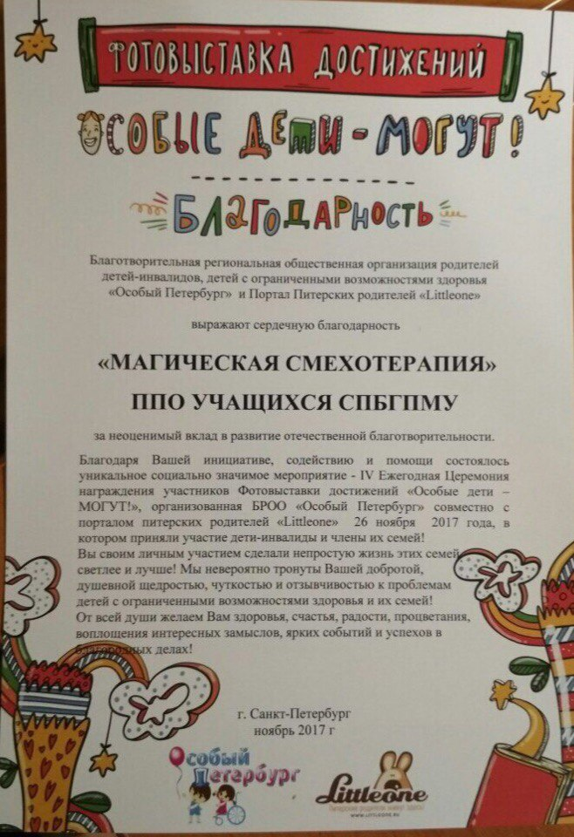
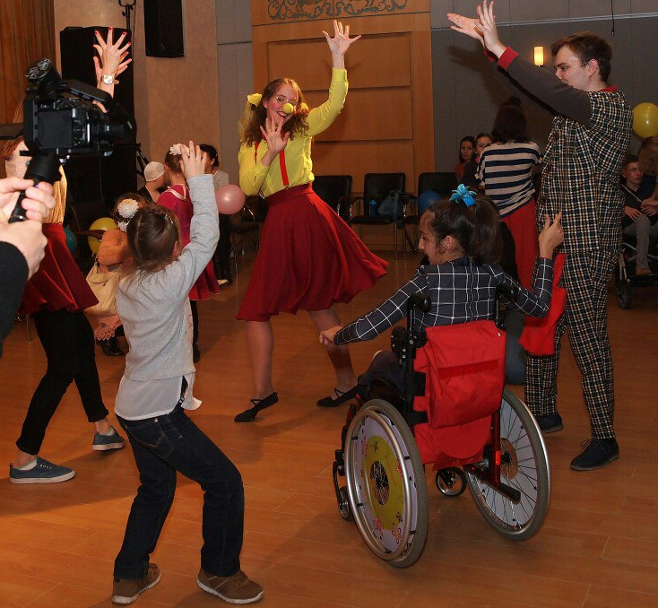
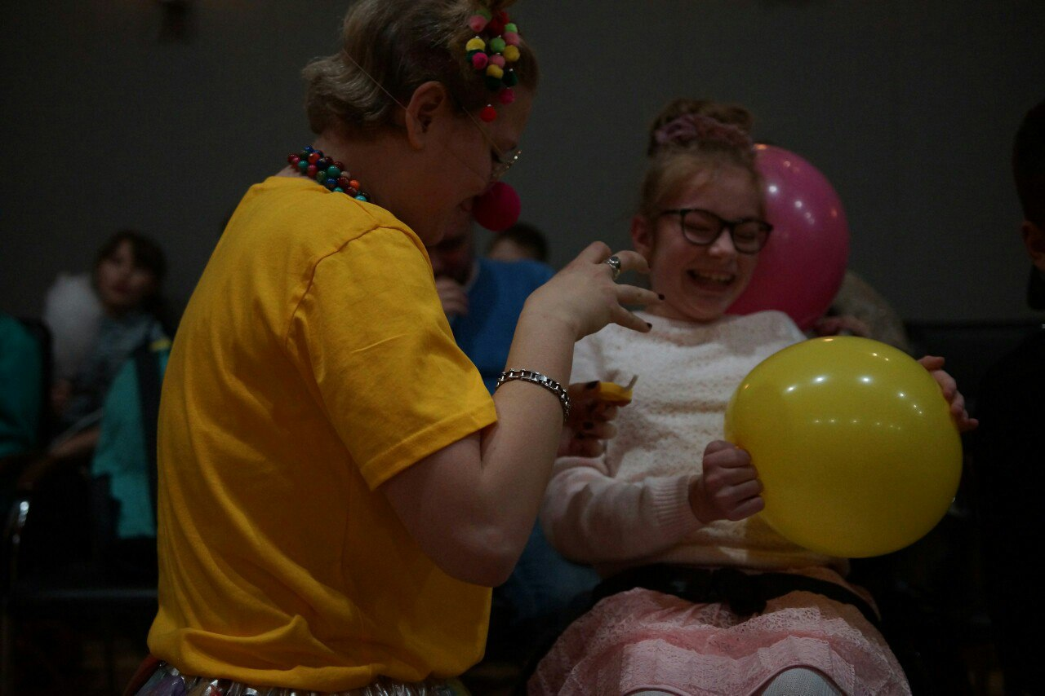
Благодарность
Ежегодная церемония награждения участников выставки
«Особые дети-МОГУТ!»

Slide 22

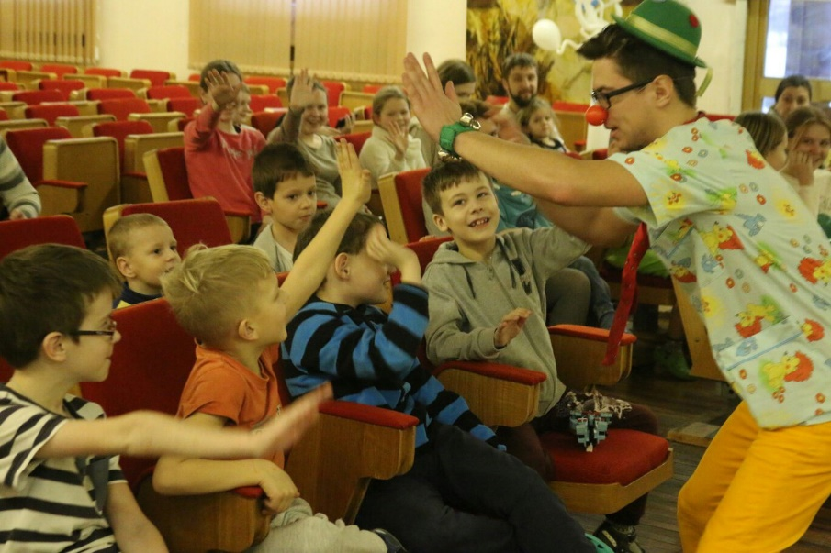
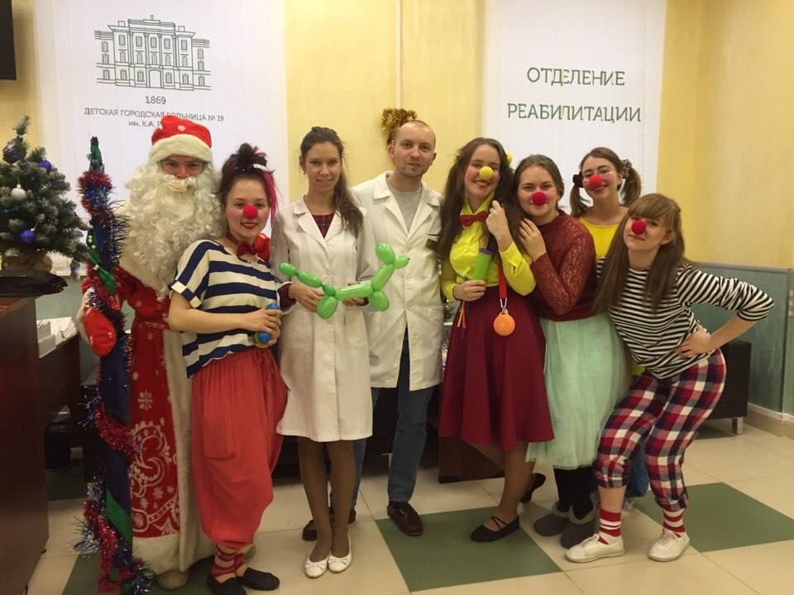
Благодарность
Помощь в организации празднования Нового Года для пациентов ДГБ №19 им. Раухфуса .

Slide 23
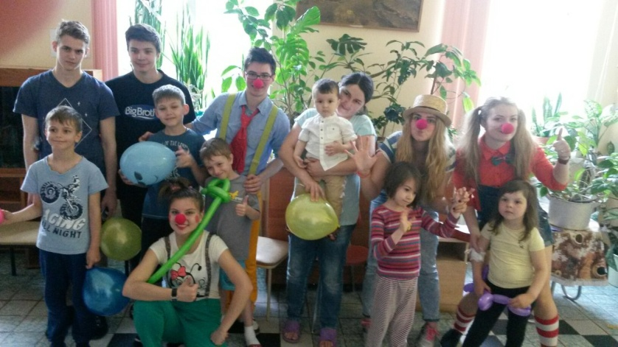
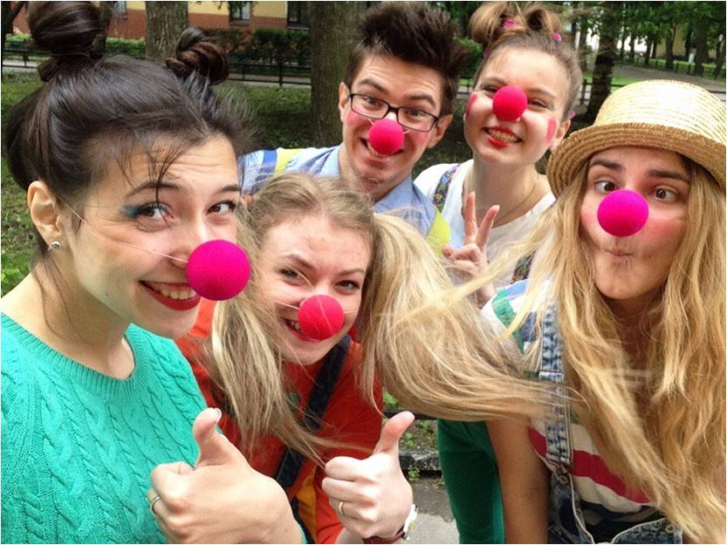
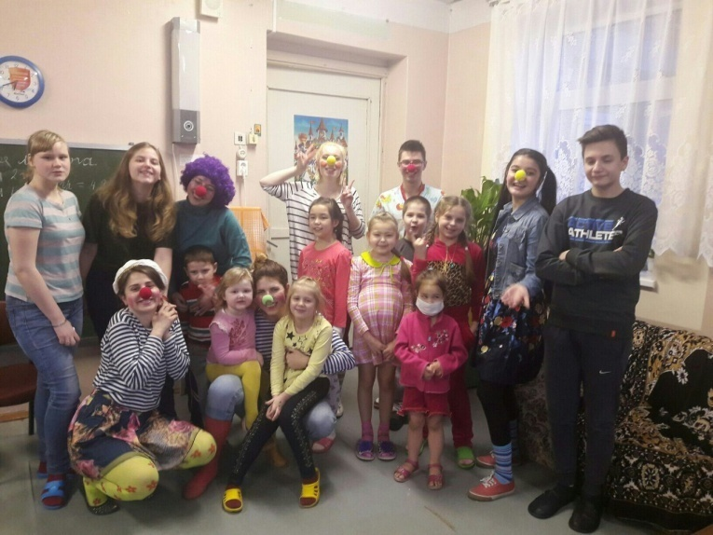

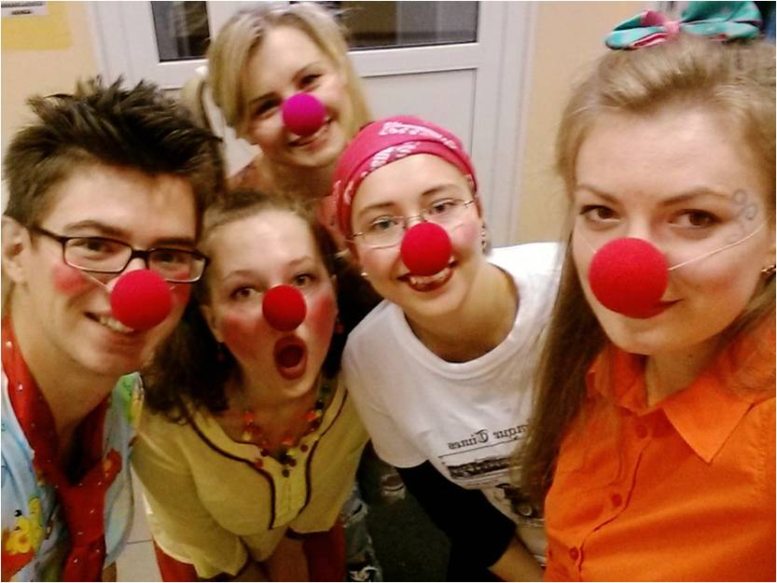



СПАСИБО ЗА ВНИМАНИЕ!

